Slide 1
NOX Systems
SmartIntego

Slide 2
Agenda
Overordnet gennemgang af NOX Systemet og SmartIntego
Beskrivelse af SimonsVoss Admin
Beskrivelse af SmartIntego
Programmering af SmartIntego
Gennemgang af test og status funktioner i SmartIntego
Programmering af NOX

Slide 3
SmartIntego
Der kan installeres op til 30 Hub/Routere på en NOX central
En router kan understøtte 16 døre
Rækkevidde op til 30 meter
Max 480 trådløse døre på en NOX central
Tilsluttes eksisterende netværksstruktur
Kan tilslutter Power over Ethernet (PoE) MAX. 3 VA
Dataoverførsel via 868MHz frekvens
Der anbefales at dedikere en slavecentral kun til trådløse døre ved Ca. 20 trådløse døre alt efter brugen af dørene
Software kan hentes ved at log ind på Aras.dk under support-Downloads-SmartIntego
Hent nyeste SmartIntego admin tool og SmartIntego setup

Slide 4
SimonsVoss Admin

Slide 5
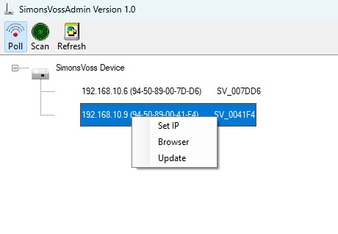
SimonsVoss Admin
Højreklik på Noden og set IP
Standard Ipadresse 192.168.100.100
Brugernavn: SimonsVoss
Password: SimonsVoss
Ændre Password

Slide 6
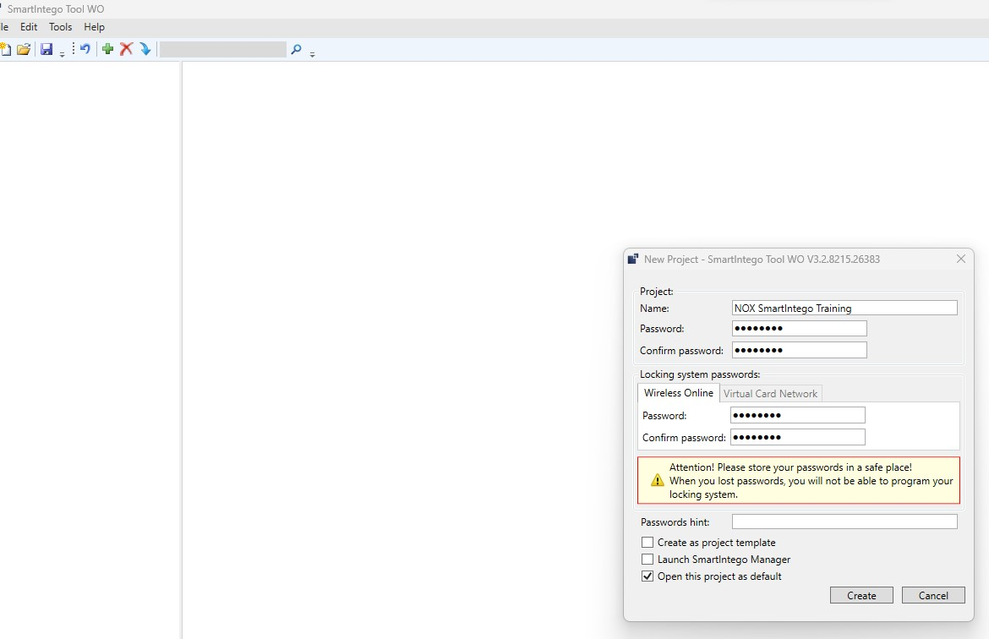
SmartIntego
Indtast Konfigurations password
Indtast låsepassword
DET ER VIGTIGT AT GEMME DISSE PASSWORD, samt konfigurationsfilen

Slide 7
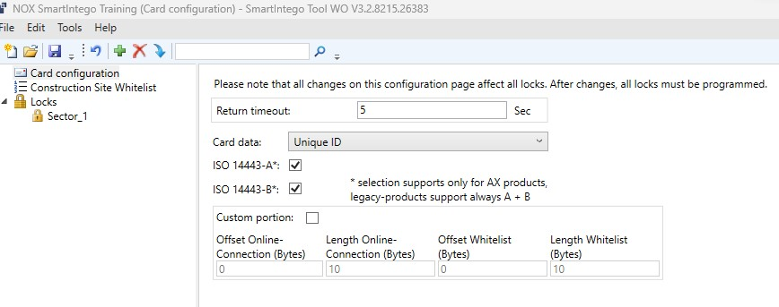
SmartIntego

Slide 8
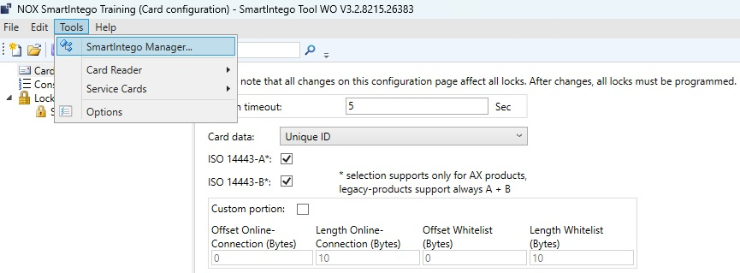
SmartIntego

Slide 9
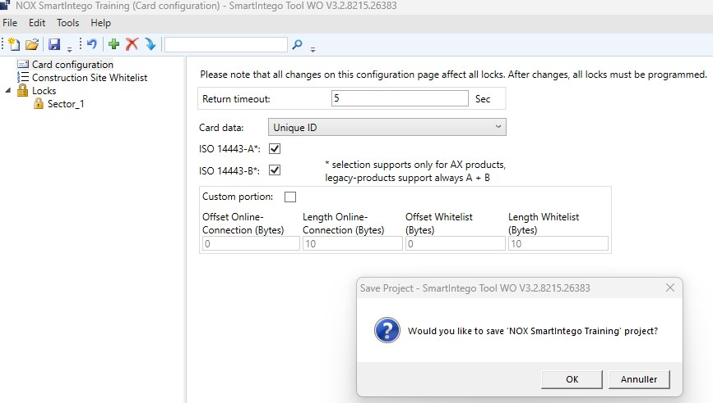
SmartIntego

Slide 10
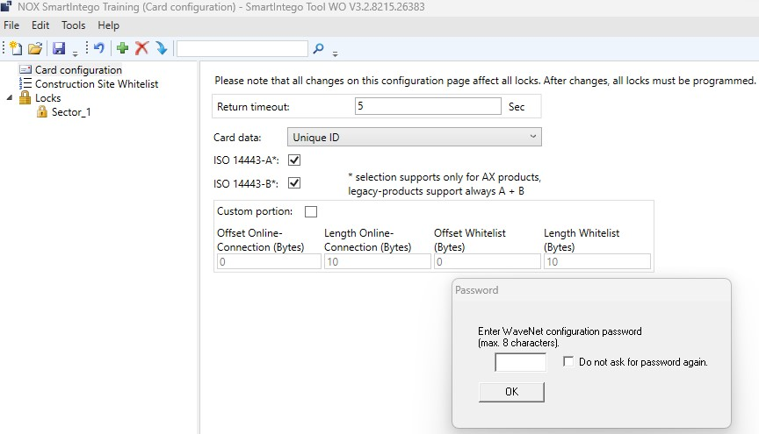
SmartIntego
Det er valgfrit om man benytter password her

Slide 11
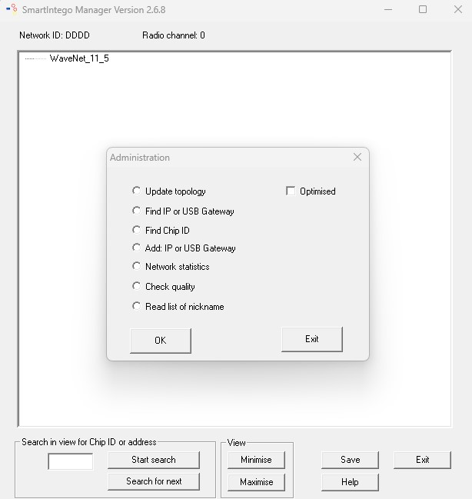
SmartIntego Manager
Højreklik på WaveNet_11_5

Slide 12
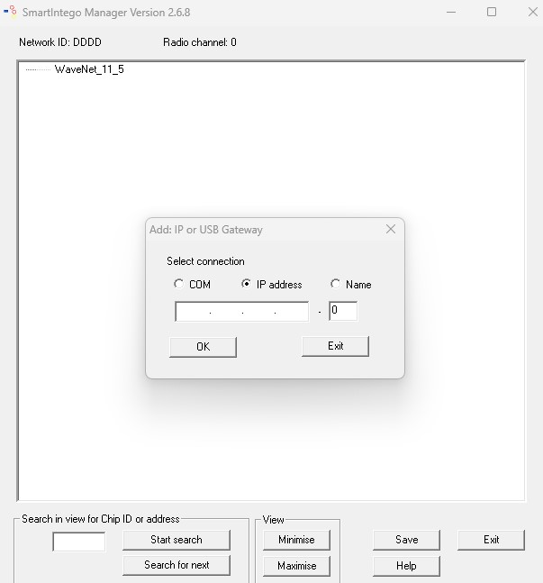
SmartIntego Manager

Slide 13
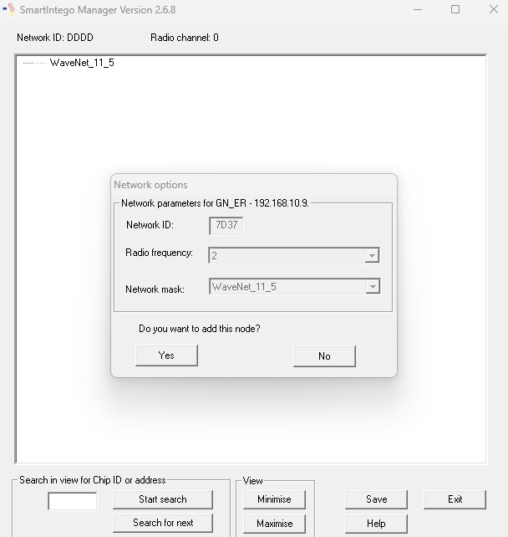
SmartIntego Manager

Slide 14
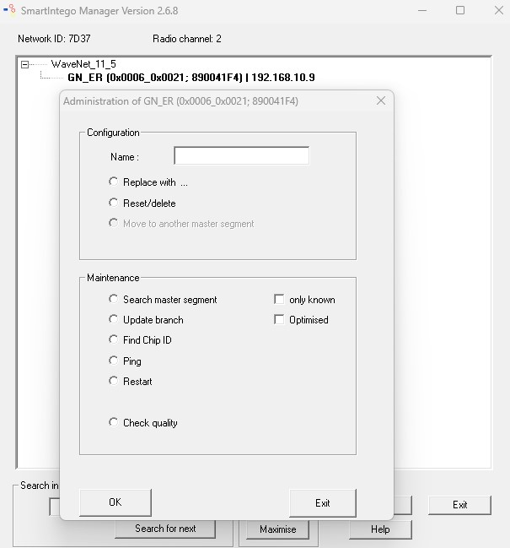
SmartIntego Manager
Højreklik på Noden og indtast navn for Noden
Find Chip ID (for at tilføje en lås)

Slide 15
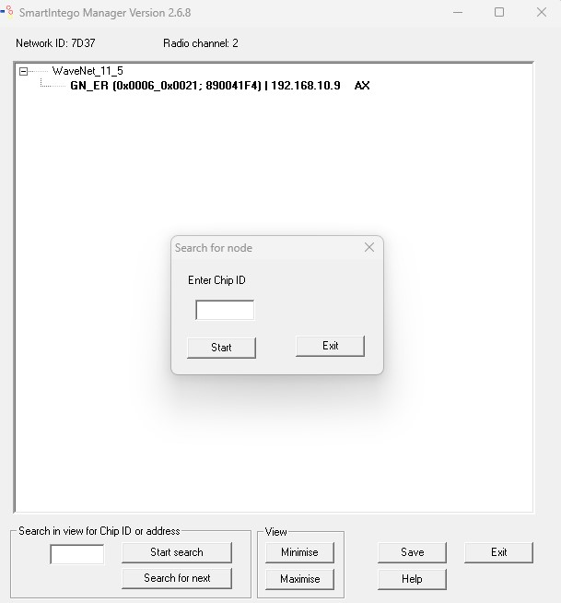
SmartIntego Manager
Indtast Chip ID, som er med låsene

Slide 16
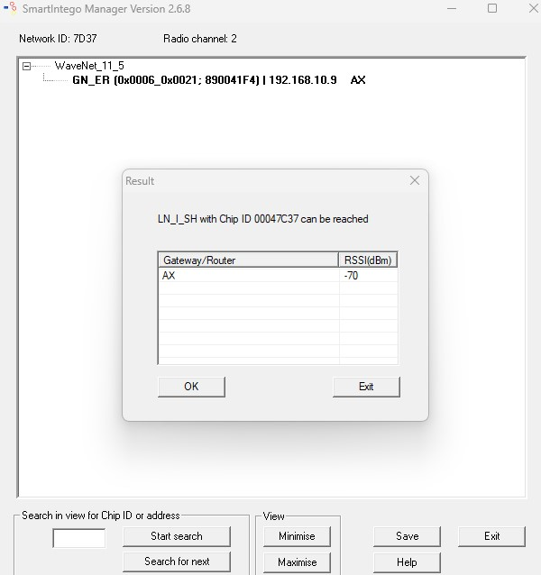
SmartIntego Manager
RSSI (dBm)må ikke være lavere end -75
Eksempel
-60 er godt
-90 er dårligt

Slide 17
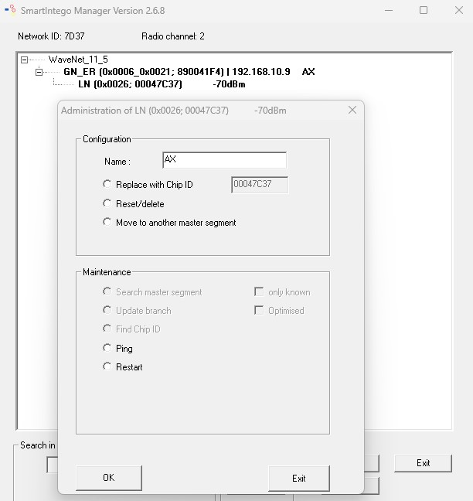
SmartIntego Manager
Højreklik på LN og indtast navnet på låsen

Slide 18
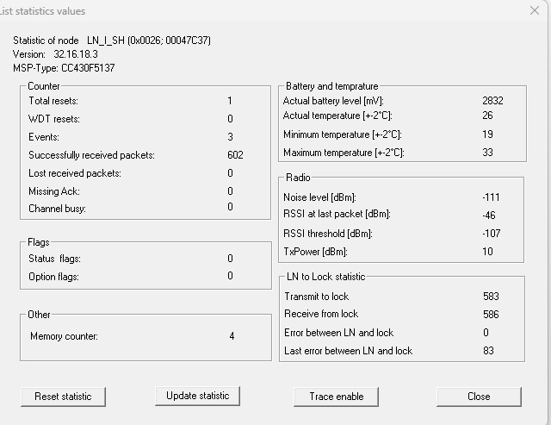
SmartIntego Manager
Når man står på en LN (lås), kan man taste Ctrl+Alt+s for at status
Må ikke være lavere end -75dB

Slide 19
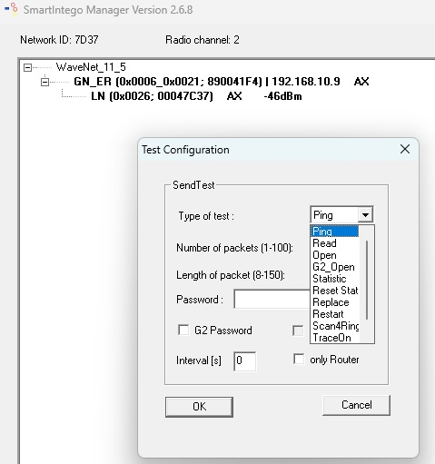
SmartIntego Manager
Når man står på en LN (lås), kan man taste Ctrl+Alt+t for at test
Her kan man teste at åbne en dør
Vælg G2_Open og indtast låsepassword

Slide 20
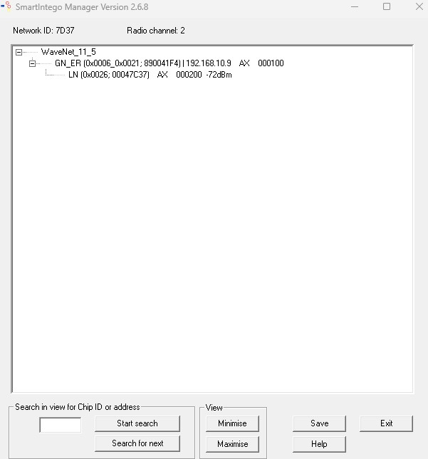
NOX versioner

Slide 21
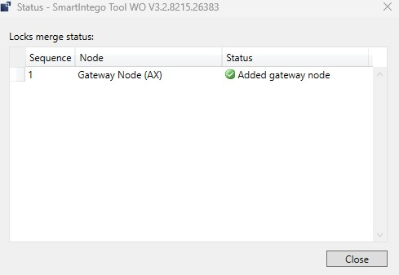
SmartIntego

Slide 22
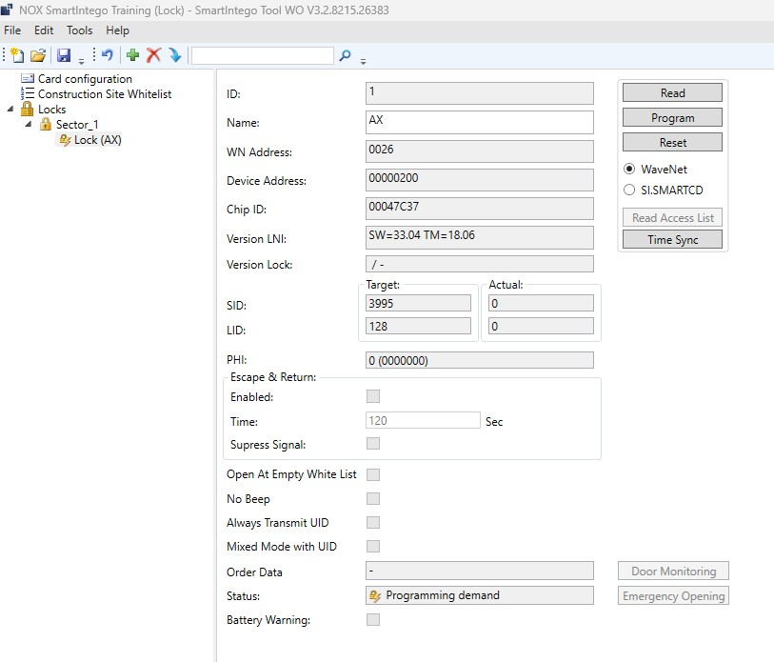
SmartIntego

Slide 23
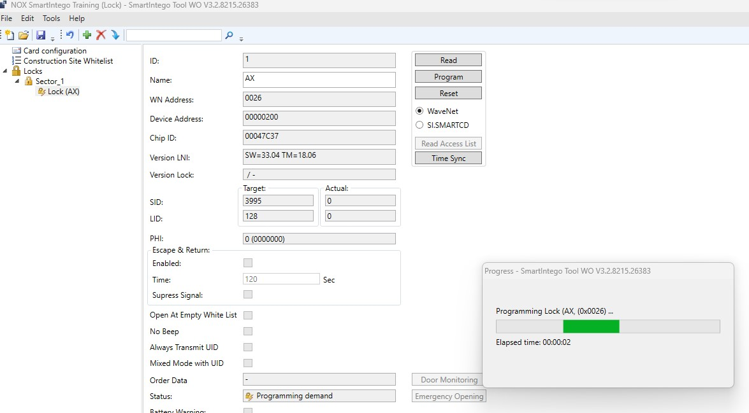
SmartIntego

Slide 24
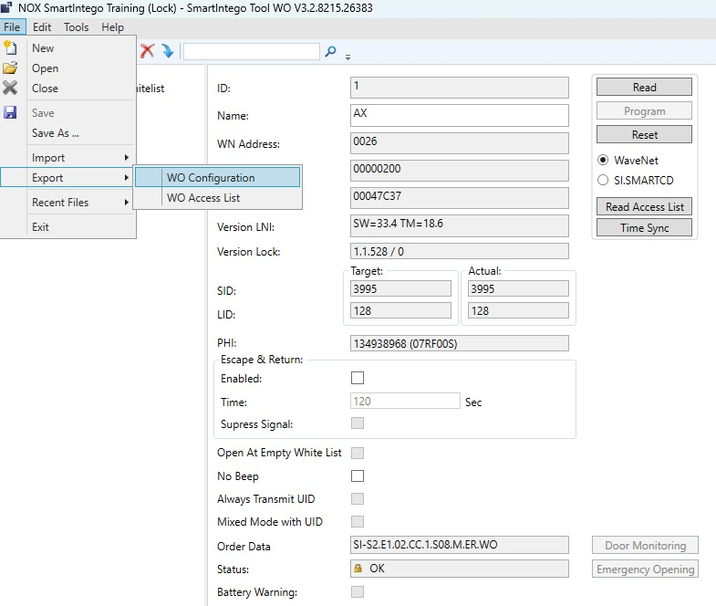
SmartIntego

Slide 25
SmartIntego ConfigData

Slide 26
NOX

Slide 27
NOX

Slide 28
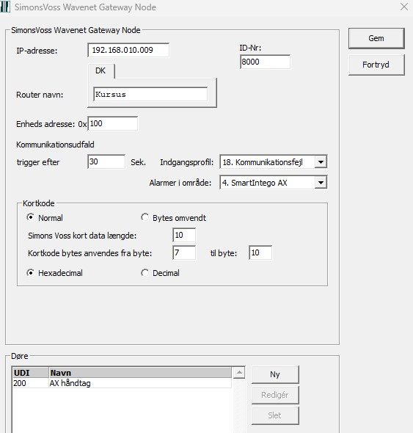
NOX

Slide 29
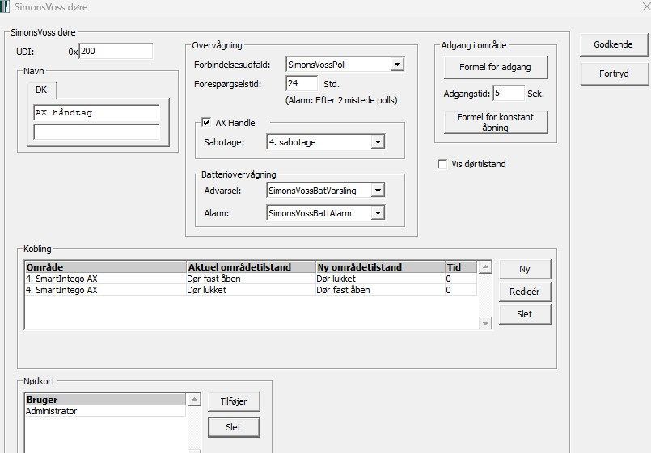
NOX

Slide 30
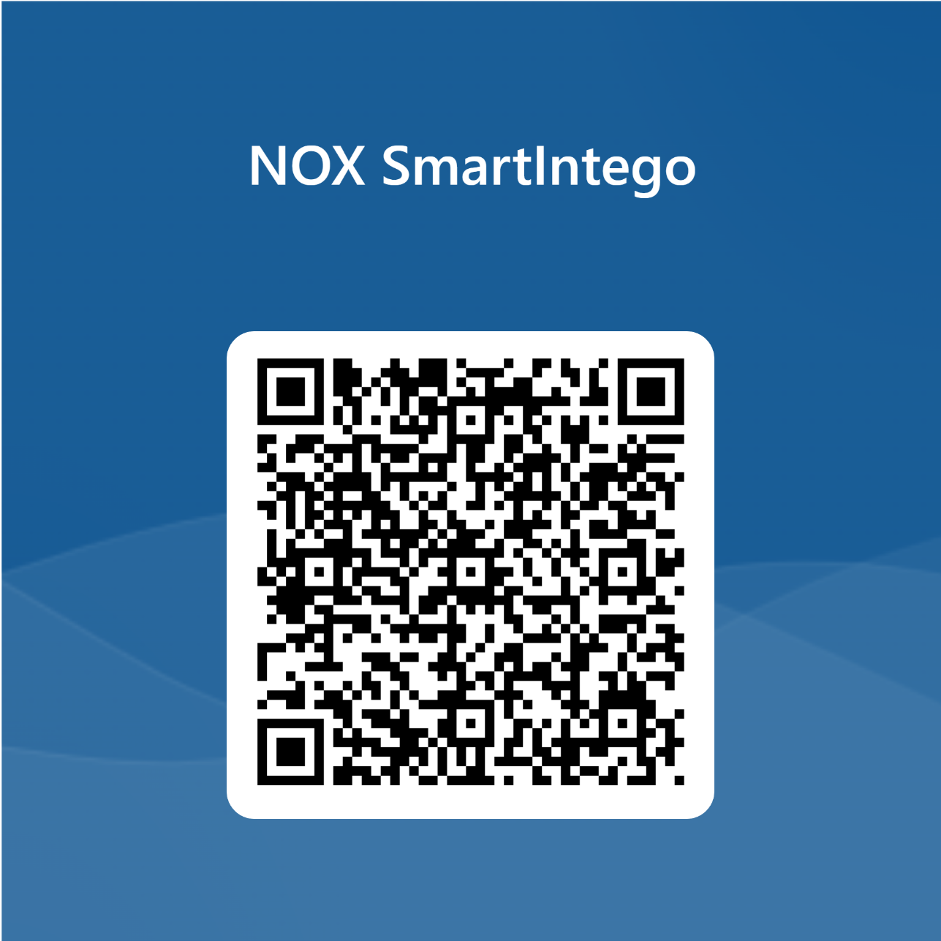
SmartIntego Afsluttende test

Slide 31
Tak for i dag….
Find mere information om NOX systemet her:
www.aras.dk
www.noxsystems.dk

